Slide 1
MATERIAL DE APOYO Unidad 1 guía n°11 Lenguaje y Comunicación 5to básico Para consultas sobre la asignatura o las guías de aprendizaje, escribe al correo: marjorie.palominos@colegio-mineralelteniente.cl

Slide 2
Recuerda que en tu cuaderno siempre debes anotar la fecha, objetivo y habilidad.
OBJETIVO | Analizar un texto narrativo e identificar el tiempo en que se desarrolla la historia (OA4)
HABILIDAD | Analizar, identificar, leer, comprender.
ACTITUD | Compromiso con tu estudio, esfuerzo, responsabilidad.
Tú decides si escribes la actitud porque lo importante de ella es que la cumplas y la demuestres en tu conducta.

Slide 3
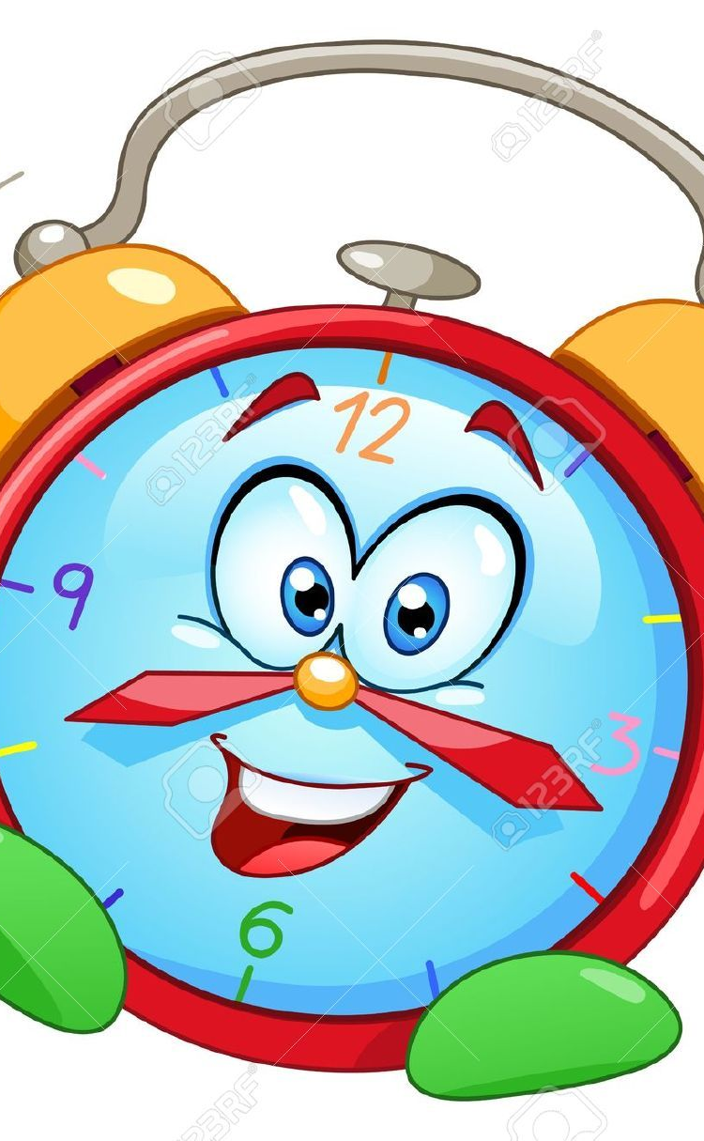
EL TIEMPO EN LA NARRACIÓN
Cuando hablamos de tiempo, en los textos narrativos, nos referimos al orden en que ocurren los acontecimientos de la historia, a la secuencia.
Los acontecimientos ocurren en un orden lógico, es decir, principio a fin (inicio-desarrollo-desenlace). Cuando las historias se cuentan en el orden exacto en que ocurrieron, están en orden cronológico.
Las historias pueden estar contadas en pasado, presente o futuro. Para saber en qué tiempo está narrada la historia debo fijarme en los verbos.
En ocasiones, el texto dice de manera explícita la fecha o época en que ocurre la historia.

Slide 4
¿Por qué los autores juegan con el tiempo durante la narración?
A veces también ocurren saltos en el tiempo, por ejemplo recuerdan acontecimientos que ya pasaron o mencionan acontecimientos que ocurrirán en el futuro.
A veces la historia parte con el final o en el momento del clímax (el de mayor tensión) y se devuelve a contarnos todo lo que pasó antes para que sepamos por qué está ocurriendo eso.
Los autores hacen esto para hacer la lectura más dinámica, haciendo que avance más rápido o haciendo que la trama sea más lenta.

